Slide 1
Pavel Josef Šafařík
Veronika -Qing Zhu
Notes:
Dobrý den,dnes přestavuji Pavla Josefa Šafaříka.

Slide 2
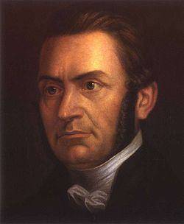
Pavel Josef Šafařík
13.května 1795-26.června 1861,Praha
česky píšící spisovatel, slavista, literární historik, etnograf a jazykovědec slovenského původu
Národnost-slovenská
Jena Univerzita
Významná díla-Slovanské starožitnosti
Notes:
Pavel Josef Šafařík se narodil 13. května 1795 a zemřel 26. června 1861.Byl česky píšící spisovatel, slavista, literární historik, etnograf a jazykovědec slovenského původu. Jeho národnost je slovenská. Šafařík vystudoval Jeny University. Jeho významná díla jsou slovanské starožitnosti

Slide 3
Pavel Josef Šafařík-život
čtyři sourozence
Jeho matka zemřela v roce 1812
Otec podruhé oženil
V Rožnavě V Dobšiné
Naučil se latinu,maďarštinu i němčinu.
Studoval na evangelickém lyceu rétoriku, filozofii, politiku , teologii(1810)
Vychovatel a ředitel
Notes:
Šafařík měl čtyři sourozence, první však zemřel velmi brzy. Kobeliarovská fara ,na které žili.patřila k nejchudším v Gemeru.Matka proto hospodařila i obchodovala, aby děti uživila. Zemřela v roce 1812, když jí bylo 48 let. Jeho otec se v následujícím roce podruhé oženil.
V letech 1805–1808 studoval v Rožnavě. Poté dva roky studoval v Dobšiné, kde bydlel u své sestry Marie. Naučil se latinu, maďarštinu i němčinu.V roce 1810 se přesunul do Kežmarku, kde studoval na evangelickém lyceu rétoriku, filozofii, politiku , teologii. Univerzitu navštěvoval v německé Jeně, a to dva roky. Poté pracoval jako vychovatel v Bratislavě a od roku 1819 jako ředitel srbského gymnázia v městě Novi Sad.

Slide 4
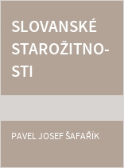
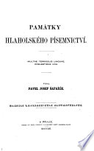
Pavel Josef Šafařík-dílo
Slovanské starožitnosti
Památky hlaholského pisemnictví(1853)
Notes:
První obrázek je autorovo stěžejní dílo Slovanské starožitnosti, ve kterém dokázal starobylost kultury dávných Slovanů a jejich místo v Evropě, jež jim bylo často upíráno.
Druhý obrázek

Slide 5
Pavel Josef Šafařík-pozůstalost
Jednotliviny a korespondence
Osobní předmět a čestný dar
Notes:
poslední je pozůstalost
Literární pozůstalost se v celku nedochovala. Část korespondence Šafařík spálil před odjezdem z Nového Sadu a druhou část spálil k stáru při záchvatu dny a deprese.
Jednotliviny a korespondence jsou obsaženy v různých fondech, které spravují Památník Národního písemnictví, Knihovna Národního muzea v Praze a Matice slovenská v Martině.
Několik osobních předmětů a čestných darů získalo do sbírek Národní muzeum prostřednictvím syna Vojtěcha a vnoučat Jirečkových.
to je všechno

Slide 6
Děkuji za poslech!

